Slide 1
Dispense per il corso di Filosofia della Fisica (parte I)
Mauro Dorato, Dipartimento di Filosofia,
Università di Roma3
NB
Le note che seguono sono per uso strettamente didattico e non sono state ancora controllate in modo accurato. Si prega quindi di non far circolare il materiale che segue e di non usarlo per citazioni.
Aggiornate al 08/11/26

Slide 2
Parte I
Introduzione “matematica” alla MQ
Queste dispense sono tratte da
R.I.G. Hughes, The Structure and Interpretation of QM Harvard University Press, 1989,
R. Shankar, Principles of QM, Plenum Press, 1988,
C. Isham, Lectures on QM, Imperial Press, 1997,
Lang, Algebra Lineare, Boringhieri,
T. Apostol, Calcolo, vol. 2 Geometria, Boringhieri,
G.C Ghirardi, I fondamenti concettuali e le implicazioni epistemologiche della meccanica quantistica, in G. Boniolo, Filosofia della Fisica, Bruno Mondadori, 1997
F.Byron, R. Fuller, Mathematics of Classical and Quantum Physics, Dover, 1992

Slide 3
Indice
Prima Parte
1) Vettori e spazi vettoriali
2) Operatori lineari
3) Autovalori e autovettori
4) Numeri complessi
5) Indipendenza lineare e dimensionalità
6) Prodotti scalari e vettori normalizzati; vettori ortonormali
7) La notazione di P.A.Dirac
8) Operatori aggiunti, hermitiani e unitari
Seconda parte
9) Generalizzazione a infinite dimensioni
10) Gli operatori coniugati X e K
10) Spazi di Hilbert
11) I postulati della MQ

Slide 4
1.Vettori e spazi vettoriali
Operazioni con vettori in R²
Addizione tra vettori
Moltiplicazioni con scalari

Slide 5
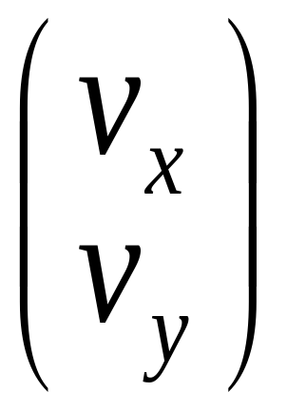
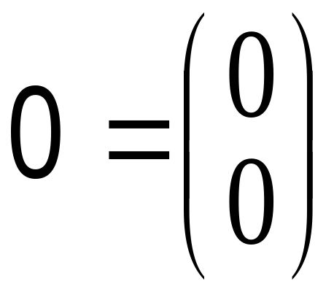
In R² ogni vettore (punto) corrisponde a una coppia ordinata di numeri reali
y
v=
;
v_{x}
v
v_{y}
0
x

Slide 6
w = u + v
u
v
Addizione di due vettori (vista geometricamente)

Slide 7
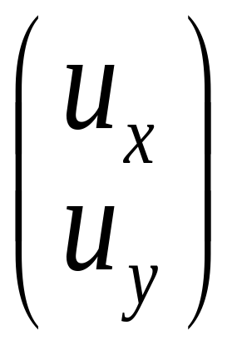
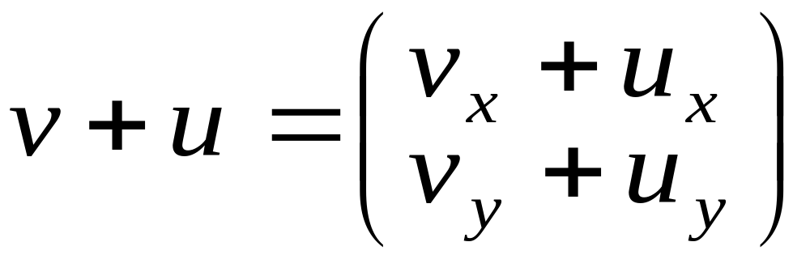
Addizione (vista analiticamente)
v=
u=

Slide 8
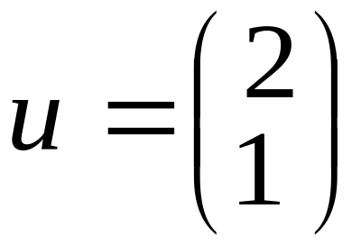
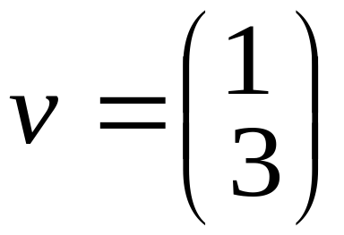
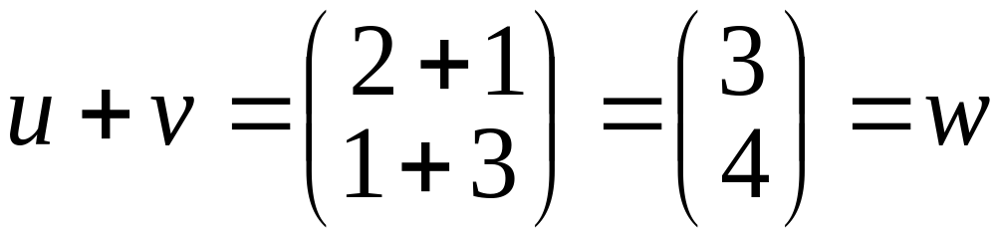
4
w
v
u
3
Ovvamente i due punti di vista convergono!

Slide 9
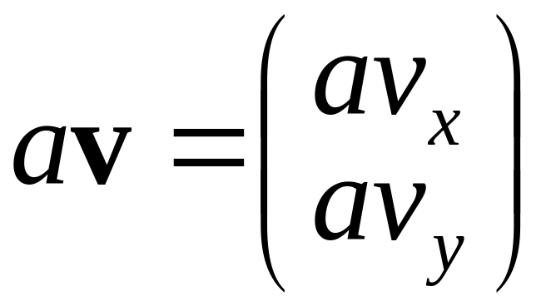
Moltiplicazione di un vettore con uno scalare a (è come un “cambiamento di scala”, indotto dal numero reale a)
w = 2 v
v
a = 2
a = -1.5
0
w_{x} = 2 v_{x}
u= -1.5v

Slide 10
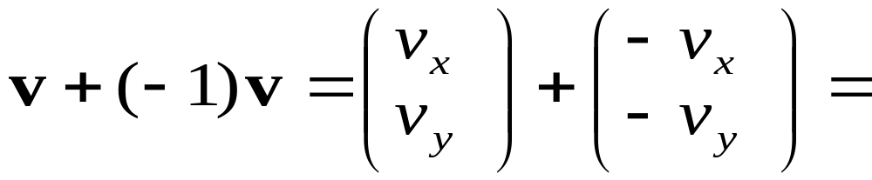
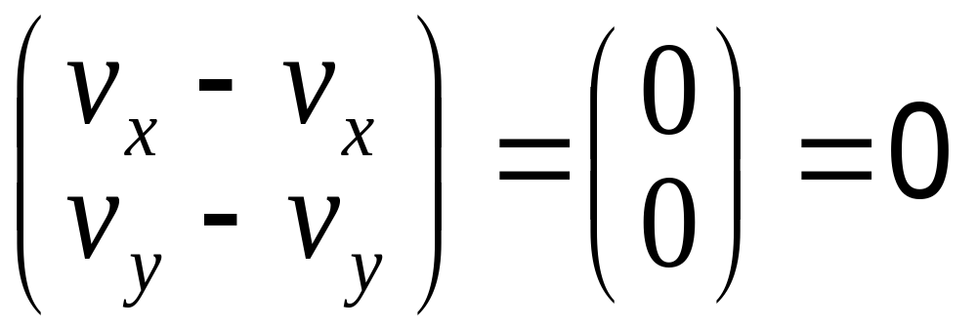
a = -1

Slide 11
2 base
1 base
Lo stesso vettore può avere differenti rappresentazioni, in funzione di basi diverse

Slide 12
Spazio vettoriale lineare V
Sia dato un campo F, ovvero (in modo informale), un insieme di scalari reali o immaginari.
Uno spazio vettoriale su F è una strutturaV = <V, +, ., 0> chiusa rispetto a + e alla moltiplicazione . di un vettore con uno scalare e tale che, per ogni vettore u, v e w in V e per ogni a e b in F, valgono i seguenti assiomi:
1 (u + v) + w = u + (v + w) associatività +
2 u + v = v + u commutatività +
3 v + 0 = v esistenza el. neutro +
4 v + (- v ) = 0 esistenza inverso +
5 (a + b) . v = a . v + b . v distribut. + per scalari
6 a . ( v + w) = a . v + a . w distrib . per vettori
7 a .(b v) = (ab) . v associatività .
8 1 . u = u esistenza el. neutro .

Slide 13
In breve, uno spazio vettoriale lineare V è uno spazio di elementi qualsiasi (numeri, funzioni, serie, vettori etc.) che si possono sommare tra loro e moltiplicare per scalari nel modo visto
Dal punto di vista assiomatico, un spazio vettoriale è una qualunque entità che soddisfi le 10 leggi viste sopra.
Per la MQ, il concetto di vettore in uno spazio astratto particolare (spazio di Hilbert) si rileverà fondamentale, perché corrisponderà allo stato di un sistema quantistico. Il prossimo concetto ci servirà a specificare la nozione di osservabile di un sistema

Slide 14
Esercizi
(a , b , c) + (d , e , f) = (a + d, b + e, c + f)
α(a , b , c )= (αa , αb , αc)
Mostrare che entità di questo tipo (triple di reali) formano uno spazio vettoriale con queste due operazioni
Scrivere il vettore nullo e l’inverso di (a , b , c)
Abbiamo uno spazio vettoriale se richiediamo che a , b , c siano reali positivi?
Mostrare che vettori del tipo (a , b , 1) non formano uno spazio vettoriale
Dimostrare che:
0v = 0 (aggiungi 0v a αv);
α0 = 0 (aggiungi α0 a αv)
(-1) v = (-v) (aggiungi v a (-1) v)

Slide 15
2. Operatori lineari
Un operatore A ha un vettore come input e un vettore come output: Av = v’
A: V V
Un operatore lineare A soddisfa i due assiomi seguenti:
1 A (v + w) = Av + Aw
2 A (av) = a(Av)

Slide 16
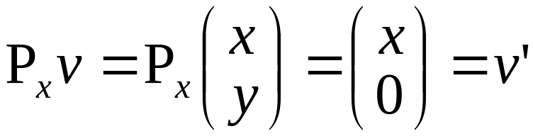
Esempi di operatori lineari in R²
Operatore di proiezione
v
w
P_{x} w
P_{x} v
x

Slide 17
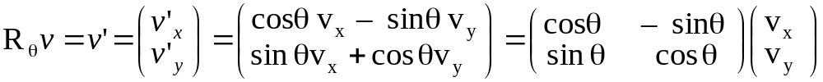
Un operatore di rotazione R_{φ} muta l’orientamento di un vettore v di un angolo φ, ma lascia inalterata la sua lunghezza
R_{φ}v = v’
v’_{x}= v’cos(θ +φ) = v(cosθcosφ−sinθsinφ)= cosθ v_{x} – sinθ v_{y}
v’_{y}= v’sin(θ +φ) =v(sinθcosφ+cosθsinφ)=
 sinθv_{x} + cos θ v_{y}
θ
v
φ

Slide 18
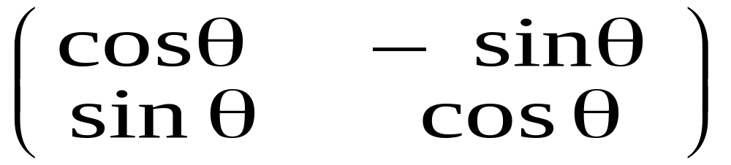
Ne segue che l’operatore di rotazione in R² corrisponde biunivocamente a una matrice quadrata 2 x 2
R_{θ} =
La corrispondenza in questione è generale: ogni operatore lineare di R² è esprimibile tramite una matrice 2x2 di numeri reali e, viceversa, una matrice soddisfa le due condizioni di un operatore lineare

Slide 19
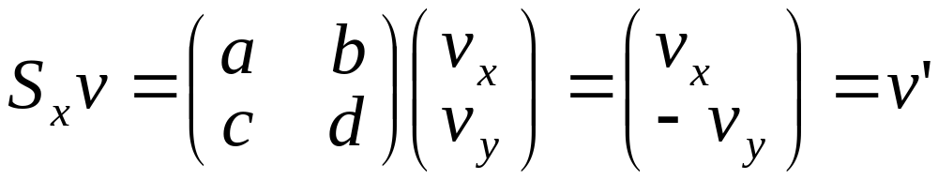
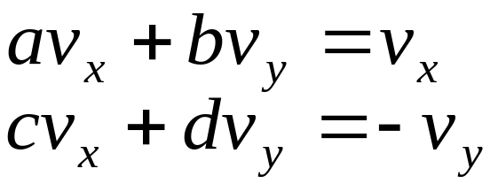
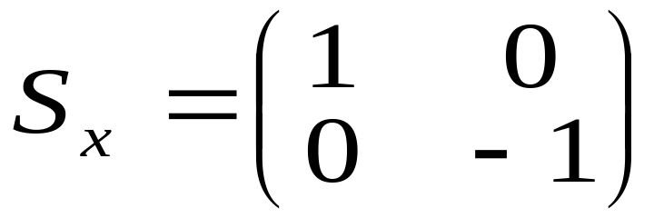
Operatore di riflessione attorno all’asse x
Esercizio: Trovare la matrice corrispondete a S_{x}
v
x
v’= S_{x} v
a =1; b = 0
c =0; d = -1

Slide 20
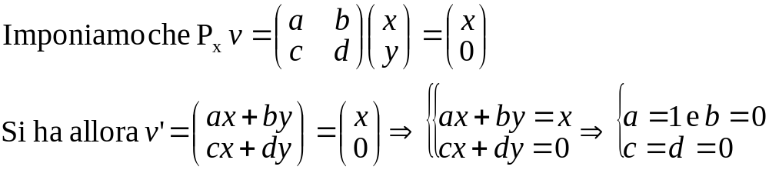
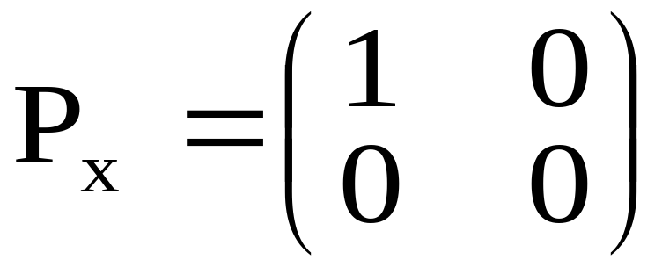
Esercizi:
trovare le matrici corrispondenti all’operatore di identità I, a S_{y} , a P_{y} e a P_{x}

Slide 21
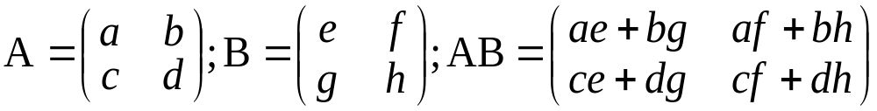

Prodotto tra 2 matrici (operatori)
Non sempre il prodotto tra due operatori è commutativo: il commutatore [A, B] =_{def} AB - BA può essere diverso da zero. Per esempio:
se

Slide 22
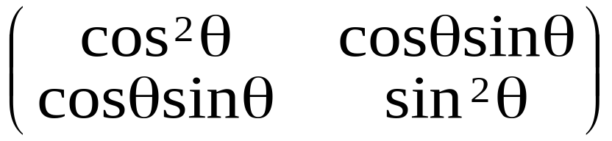
Operatore di proiezione generica P_{θ}
P_{θ}v =
v
v_{L}⊥
Perché vale l’espressione di cui sopra? (Hint: R_{θ} P_{x} R_{−θ})
v_{L}
L
θ

Slide 23
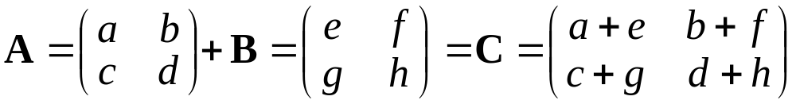
Poiché l’addizione tra due matrici o due operatori lineari A e B è facilmente definibile (il primo elemento in alto a sinistra della matrice somma C è la somma dei due elementi corrispondenti delle matrici addende A e B), e il prodotto di una matrice per uno scalare obbedisce alle leggi lineari viste per la struttura di uno spazio vettoriale, anche lo spazio delle matrici 2x2 è uno spazio vettoriale lineare
(aA)v = a (Av)

Slide 24
3. Autovalori e autovettori
Un vettore non nullo v è un autovettore di un operatore A con autovalore a se e solo se
Av = av
In questo caso, l’azione dell’operatore A sul suo autovettore v produce un multiplo di v (av), dato dalla moltiplicazione di v per l’autovalore scalare a.

Slide 25
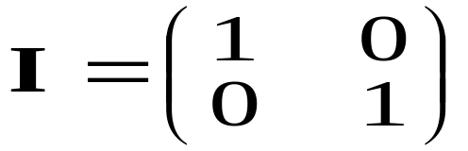
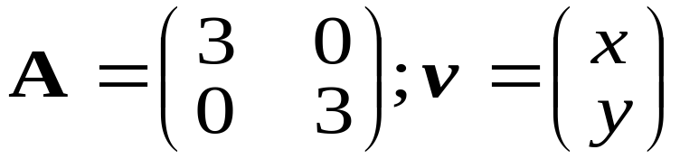
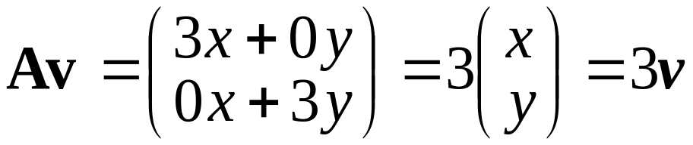
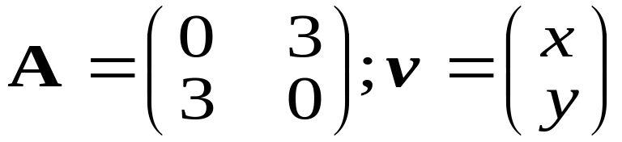
I è l’operatore identità, con autovalore 1. Nel secondo esempio, v è un autovettore dell’operatore rappresentato da A, con autovalore 3. I e A sono matrici simmetriche (ovvero gli elementi fuori diagonale sono uguali). Non tutti gli operatori hanno autovettori
Studiare gli autovettori di questo operatore

Slide 26
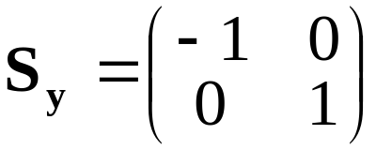
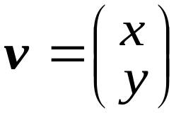
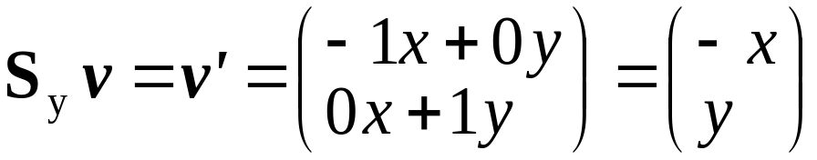
S_{y}v
Quali sono gli autovettori e gli autovalori di S_{y} ?
v
y
-x
x
P_{θ} v_{L} = 1v_{L} = v_{L}
P_{θ} v_{L+90} = 0 = 0 v_{L+90}
L_{θ+90}
L_{θ}
P_{θ} ha solo due autovalori: 1 e 0
L’autovalore 0 è ammissibile!
vL
θ

Slide 27
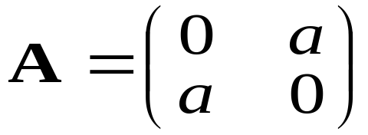
Riassumendo, abbiamo tre tipi di operatori
Alcuni, come R_{θ}, se privati di R₀ e R₁₈₀, non hanno alcun autovettore (per θ=0, R₀=Ι e l’autovalore è 1 e per θ=180^{ο} l’ autovalore è –1)
In altri casi, come per S e P_{θ} e

gli autovettori sono su due linee distinte e tra loro ortogonali (matrici simmetriche) e abbiamo due autovalori distinti
3 Per I e R₁₈₀ tutti i vettori dello spazio sono autovettori aventi il medesimo autovalore

Slide 28
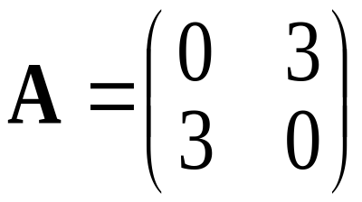
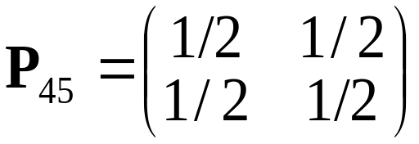
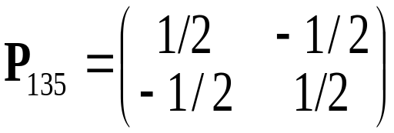
L’autovalore relativo a vettori giacenti sulla bisettrice del primo quadrante è 3 e quello relativo a vettori giacenti sulla bisettrice del terzo quadrante è -3
P_{θ} =
La decomposizione A= a₁ P₁ +a₂ P₂ vale sse A è simmetrico

Slide 29
Teorema di decomposizione spettrale in R²
Se A è un operatore simmetrico su R² esistono due operatori di proiezione P₁ e P₂ che proiettano su due direzioni mutuamente ortogonali, e tali che A= a₁ P₁ +a₂ P₂
Se i due autovalori sono distinti la decomposizione di A è unica e tutti gli autovettori stanno o sulla linea su cui proietta P₁ o su quella su cui proietta P₂ con i rispettivi autovalori. Se gli autovalori sono uguali, la decomposizione non è unica e tutti i vettori del piano sono autovettori di A

Slide 30

5. I numeri immaginari
Importanza di estrarre radici di numeri negativi: x² +1=0 non ha soluzioni reali: il sistema dei reali non è chiuso rispetto a
I numeri complessi possono essere definiti a partire da coppie ordinate di numeri reali (a,b). Si chiama numero complesso una coppia di numeri reali che soddisfi a queste condizioni
Uguaglianza (a, b) = (c, d) sse a = c e b = d
Addizione (a, b) + (c, d) = (a+c, b+d)
Moltiplicazione (a, b)(c, d) = (ac-bd, ad+bc)
La prima componente a è la parte reale del numero, b è la parte immaginaria
Le due operazioni viste sono commutative, associative e distributive

Slide 31
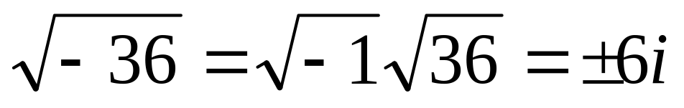
Il numero (0,0) è l’elemento neutro per l’addizione, così come (1,0) è l’elemento neutro per la moltiplicazione.
I numeri complessi sono un’estensione di quelli reali, che sono tutte e sole le coppie della forma (a, 0), con a qualsiasi, ovvero quelle con parte immaginaria nulla. L’insieme dei reali C₀ è un sottoinsieme di C
Il numero (0,1) è indicato con i
(0,1)² =(0,1)(0,1)=(0.0-1.1,0.1+1.0)=(-1,0)

Slide 32
Si noti che bi =(b, 0)(0,1)=(0, b)
Quindi (a, b)=(a, 0)+(0, b)=(a, 0)+(b,0)(0,1)= a+ib
Ogni numero complesso (a, b) è esprimibile nella forma a+ib
y
x + iy= z=(rcosθ, rsinθ)
r
y=rsinθ
Piano complesso
x = rcosθ
x
r=⏐x+iy⏐= modulo del numero z = (x² + y²)^{1/2}
Se r=1, z = cosθ + isinθ = e^{iθ} (vedi pagina successiva)

Slide 33
Se z = x+iy, z* = x – iy è detto complesso coniugato di z
zz* = (x+iy)(x – iy) = x² + y² = ⏐z⏐²
(z₁+z₂)* = z₁* +z₂ *
Poiché sinx = x - x³/3! + x⁵/5! -….(sviluppo in serie)
e cosx =1 – x²/2! + x⁴/4! -….
e^{x} = 1+ x + x²/2! + x³/3! + x⁴/4! +….
Sostituendo iθ a x nell’ultimo sviluppo, per “vettori” complessi unitari (r =1) otteniamo la seguente, notevole relazione di Eulero:
e^{iθ} = cosθ + isinθ
che Feynman definisce come “la formula più notevole della matematica” (vol. Feynman Lectures on Physics, 1, 22)
per numeri complessi qualsiasi si ha
z = r e^{iθ}

Slide 34
Esercizi
Mettere (1+i)² 1/i e 1/1+i nella forma a +ib
Calcolare il modulo dei seguenti numeri
1+i 3+4i 1+i/1-i
Determinare i numeri reali che soddisfano x+iy = x-iy

Slide 35
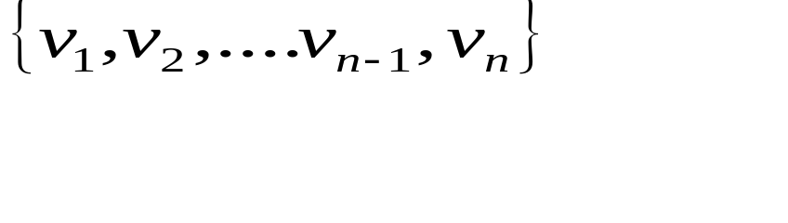
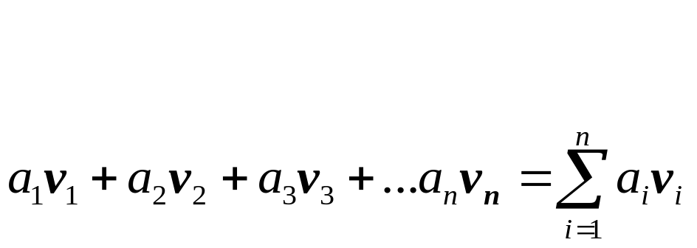
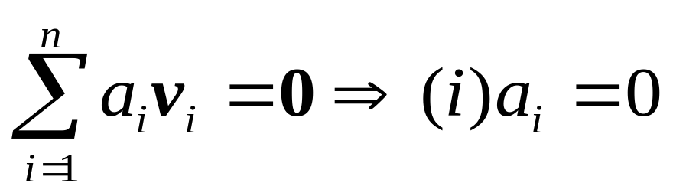
6. Indipendenza lineare
Serve tra l’altro a generalizzare il nostro spazio di partenza R² allo spazio R^{n.} Consideriamo una n-pla di vettori
Definiamo la somma di n vettori per n scalari così
Se un insieme di vettori è linearmente indipendente, l’unico modo affinché la somma sopra data dia il vettore nullo è che siano nulli tutti i coefficienti. Se la n-pla è LI, allora

Slide 36
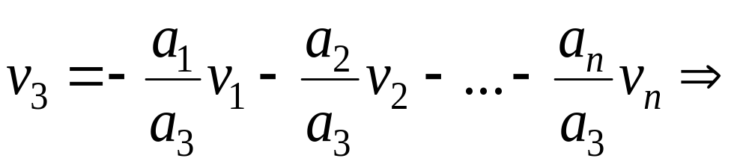
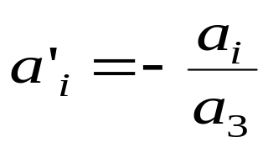
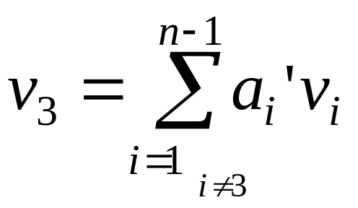
Supponiamo che uno dei coefficienti non sia nullo
ponendo
Si ottiene
Def. Uno spazio vettoriale V^{n} è n-dimensionale se ammette al massimo n vettori linearmente indipendenti
Teor. Dato un insieme di n vettori linearmente indipendenti, ogni altro vettore v in V^{n} può essere scritto come una combinazione lineare di questi. In questo caso gli n vettori che ricoprono lo spazio V^{n} formano una base e le componenti dell’espansione di v si chiamano coefficienti

Slide 37
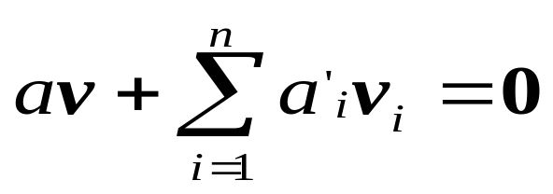
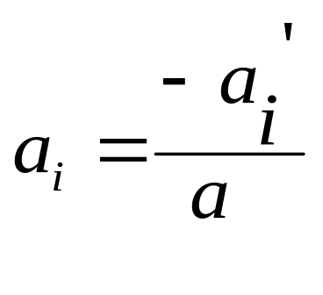
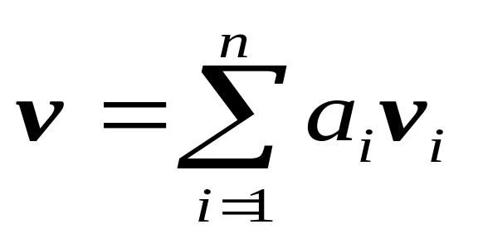
Dimostrazione
Dati n+1 scalari e n+1 vettori, deve esistere una relazione del tipo
con qualche a diverso da 0: altrimenti, se tutti gli scalari fossero nulli, avremmo n+1 vettori LI in uno spazio n-dimensionale, il che è impossibile per la def. precedente. In più a è non nullo, perché altrimenti ci sarebbe qualche scalare nella sommatoria diverso da 0, ciò che contrasta con l’ipotesi. Ne segue che, ponendo
Si ha

Slide 38
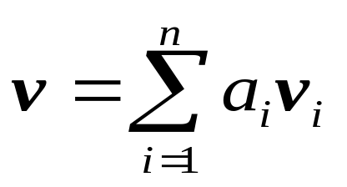
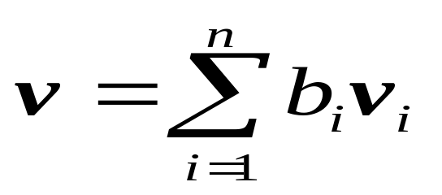
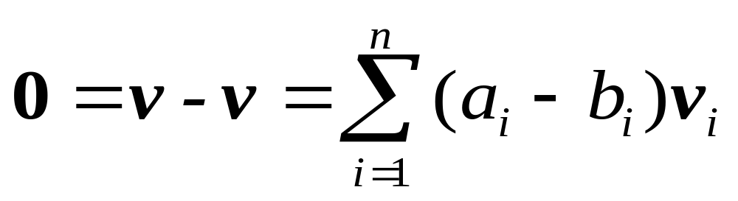
Teor. I coefficienti dell’espansione di v, dati n vettori fissati della base, sono unici.
Siano
per assurdo due espansioni di v. Sottraendo, si ha
Se non si avesse a_{i} = b_{i} per tutti gli i, i vettori v_{i} non sarebbero LI, contro l’ipotesi del teorema; in tal caso esisterebbe infatti uno scalare diverso da 0 tra gli n scalari a_{i} - b_{i}. Si noti che questo risultato di unicità non contraddice la esprimibilità multipla di uno stesso vettore in basi diverse vista sopra

Slide 39
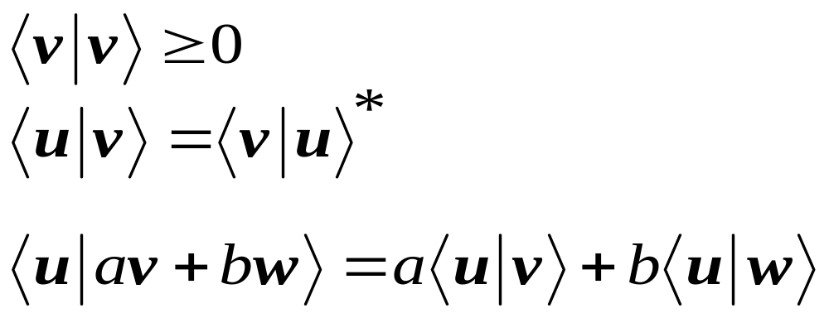
7. Prodotto scalare definito in V sopra un campo complesso F
Un prodotto scalare, indicato con < u⏐v> in base alla notazione di Dirac, è una funzione che associa a coppie di vettori u, v uno scalare e che soddisfa i seguenti tre assiomi:
(i)
(ii)
(iii)
(= 0 solo se v=0)
Il prodotto è lineare nel secondo vettore

Slide 40
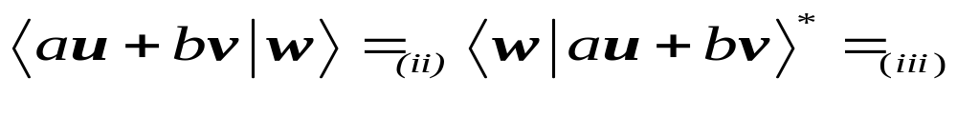
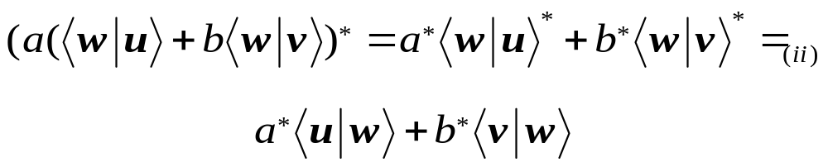
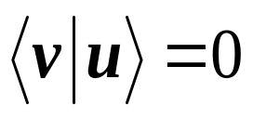
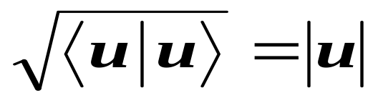

Il prodotto scalare è antilineare nel primo vettore
1. Se
allora v è ortogonale a u
2. Per definizione,
è la norma di u
3. Se
il vettore è normalizzato

Slide 41






Un insieme di vettori e₁, e₂, … e_{n} è detto ortonormale
se
Il prodotto scalare in R² ha la familiare espressione
<u, v>= , dove θ è l’angolo compreso tra i due vettori.
se i = j
altrimenti
/v/ =1
θ
Pv
Es: Tenendo presenti gli assiomi, verificare che

Slide 42




Se al posto di due qualsiasi v₁ , v₂ non complanari, utilizziamo i due vettori ortonormali e₁ , e₂ i vettori v , v’ si scrivono
v = v₁ e₁ + v₂ e₂ v’ = v’₁ e₁ + v’₂ e₂ e
Il senso dell’assioma <u/v)=<v/u)*, che implica l’antilinearità, è dato dall’esigenza di avere, anche in V^{n} (C), una norma positiva: ogni vettore v in R² (C ) è esprim. come v = v₁ e₁ + v₂ e₂ con v_{i} complesso. Se v=v’, i termini
sono reali, come dev’essere per delle norme:

Slide 43



Due teoremi solo “enunciati”…
La disuguaglianza di Schwarz
In R³ ha un’interpretazione ovvia, se si tolgono i quadrati e si considera che
2) La disuguaglianza triangolare
In R² ha un’interpretazione ovvia: la lunghezza di una somma di vettori (di un lato di un triangolo) è inferiore alla somma degli altri due lati

Slide 44







7. La notazione di
Data una base, un vettore in V^{n} è in corrispondenza biunivoca con una n-pla di coefficienti complessi
data una base
trasponendo
e “coniugando” al complesso
data una base

Slide 45





è definito come “bra”
è definito come “ket”
Lo spazio dei bra è il duale di quello dei ket e c’è una corrispondenza biunivoca tra gli elementi corrispondenti

Slide 46




Vettore colonna
Vettore riga
Per una base ortonormale, si ha
ket
bra
Bra e ket si corrispondono come un numero e il suo complesso coniugato
Invertendo l’ordine del prodotto scalare e dei fattori, “coniugando” i coefficienti complessi otteniamo l’equazione aggiunta alla prima

Slide 47





Moltiplicando “scalarmente” entrambi i lati per il bra si ha
Infatti l’ultima sommatoria è diversa da 0 solo per un valore di i, quello uguale a j. Poiché la i-esima componente del vettore v è data da riscriviamo la prima formula in alto a sinistra sostituendo al posto della i-esima componente di v il suo valore espresso come prodotto scalare
L’ultima uguaglianza dell’equazione qui sopra si spiega perché la moltiplicazione tra un numero complesso (v_{i}) e uno reale (lo scalare 1 di e_{i} ) è commutativa

Slide 48



Esercizio: trovare l’aggiunta dell’ultima equazione
aggiunta
Come si vede, la regola data nella slide 45 è rispettata: si trasforma un ket in un bra e viceversa, si inverte l’ordine dei fattori e si “coniugano” gli eventuali coefficienti complessi

Slide 49





Teorema di Gram-Schmidt:
Data una qualunque n-pla di vettori LI
possiamo sempre trovare n vettori ortonormali
costruendo opportune combinazioni lineari
Idea della dimostrazione: prima si costruiscono n vettori mutuamente ortogonali e poi si normalizzano,ottenendo |1>, |2>, |3>
Tre vettori LI

Slide 50
In R² la proiezione del vettore 2> su |1> = t 1>, è un multiplo di |1>, ed è uguale al prodotto scalare tra i due vettori diviso il modulo di |1>.
|2>
t|1> + |c> = |2>
Moltiplicando per <1|
t<1|1>+ <1|c>= <1|2>
Si noti che |c>= |2>- t |1>
|c>
θ
t |1>
|1>
quindi t = <1|2>/<1|1>, perché <1|c>= 0
La proiezione di 2 su 1, t|1> = (|1> <1|2>)/ <1|1>

Slide 51


Come si vede, |1’> e |2> sono ortogonali

Slide 52




Normalizzazione (|1> è unitario)
e |1’|=(<1’ | 1’>)^{1/2}
Verificare che i tre vettori
|1>, |2> e |3> sono a due a due ortogonali e che hanno norma unitaria

Slide 53



Da questa procedura costruttiva segue che il massimo numero di vettori a due a due ortogonali eguaglia il numero massimo di vettori LI (provare l’asserto verificando anzitutto che un insieme di vettori a due a due ortogonali è LI)
Dato uno spazio vettoriale V, un sottoinsieme di suoi elementi che formino essi stessi uno spazio vettoriale si chiama sottospazio.
Denotiamo il sottospazio i-esimo di dimensione n_{i} con
Dati due sottospazi e la loro somma si definisce
e contiene tutti gli elementi dei due sottospazi e delle loro combinazioni lineari

Slide 54


Prima di arrivare alla nozione di aggiunto di un operatore lineare, riscriviamo alcuni operatori noti nel linguaggio di Dirac in uno spazio a n dimensioni.
Intanto, operatori lineari possono agire su kets A|v> = |v’ > o su “bras” <v|A=<v’ |
come sappiamo, l’azione di un operatore lineare A è completamente determinata dalla sua azione sui vettori di base
Se A|i> = |i’>
Scriviamo le componenti della nuova base in funzione di quella originale, ovvero le proiezioni dei vari |i’ > su j

Slide 55



Le componenti del ket trasformato da A sono esprimibili in termini di una matrice n x n
Le componenti della prima colonna della matrice sono le proiezioni del primo vettore della base di v’ sulla base di v, ovvero le componenti del primo vettore della base di v’ in funzione della base di v; tali componenti risultano dall’azione dell’operatore sul primo vettore della base, <1|A|1> = <1|1’>, <2|A|1>= <2|1’>, etc.

Slide 56


Esempio: sia A l’operatore di rotazione di 90 gradi attorno all’asse z = R(z π/2)
z
R(z π/2) |1>= |1’> =|2> è la prima colonna di R
R(z π/2) |2>= =|2’>= -|1> è la seconda colonna di R
R(z π/2) |3>= |3> è la terza colonna di R
3>
1>
2>
x
y
x
Quest’ultima matrice esprime quanto detto sopra

Slide 57




L’operatore di identità in forma matriciale
L’operatore di proiezione: per ogni v si deve avere
P_{i} è il proiettore per il ket | i>
Equazione di completezza

Slide 58



v_{i} è la componente di v lungo i, ovvero la sua proiezione lungo i. il vettore v è quindi la somma delle sue proiezioni lungo n direzioni. Gli operatori P agiscono anche su “bras”
L’operatore di proiezione è idempotente (PP=P), come due filtri polarizzatori con uguale direzione nello spazio.
Per il secondo proiettore da lo scalare 0, come due filtri polarizzatori ortogonali l’uno rispetto all’altro

Slide 59






Scriviamo P= i> <i in forma matriciale
Mentre <v v’> è uno scalare, è un operatore. L’operatore di proiezione P_{i} ha solo un elemento diverso da 0, un 1 sull’i-esimo elemento della diagonale. Sommando gli altri proiettori, sappiamo che si deve ottenere l’identità e infatti la diagonale della matrice somma sarà costituita da tutti 1

Slide 60



8. L’aggiunto di un operatore
Così come un ket (vettore colonna) si trasforma nel bra che gli corrisponde (vettore riga) con una trasposizione e coniugazione complessa dei suoi coefficienti, anche un operatore A è legato in modo analogo al suo aggiunto
Mostriamo ora che la matrice corrispondente all’aggiunto di un operatore A è la matrice trasposta (scambio righe con colonne) e complessa coniugata di A

Slide 61




esempio
Dim.
Dalla 2 e 3 espressione segue la 1
Trovare l’aggiunta di

Slide 62



Operatori hermitiani, anti-hermitiani e unitari
Un operatore A è hermitiano se
Un operatore A è anti-hermitiano se
Come un numero complesso, un operatore hermitiano si può scrivere come una somma di una parte puramente reale e di una puramente immaginaria

Slide 63




Esempio: sia A un operatore sui complessi C² e v un ket
Notiamo che v è un autovettore di A con autovalore 4, che è un numero reale
Poiché A è uguale al suo aggiunto, è un operatore hermitiano, e corrisponde nei complessi a una matrice simmetrica in R²: i suoi elementi fuori-diagonale sono l’uno il complesso coniugato dell’altro, mentre gli elementi sulla diagonale sono reali e, come vedremo, hanno una somma, che si chiama traccia, che è uguale alla somma degli autovalori associati ad A

Slide 64


Riassumendo, un operatore lineare A su V si dice hermitiano se per ogni v e u, si ha
Un operatore lineare A su V si dice di proiezione se è (i) hermitiano e (ii) idempotente, ovvero AA=A. L’insieme di proiettori P è in corrispondenza biunivoca con l’insieme di sottospazi su cui i vari P proiettano
Dimostriamo ora una relazione già vista e che incontreremo dopo

Slide 65



Esercizi: Se A e B sono autoaggiunti, che cosa si può dire di
(i) AB; (ii)AB+BA;(iii)[A, B] ; i[A, B] ?
La regola per passare agli aggiunti è (oltre a invertire l’ordine dei fattori) sostituire:
R. sì solo se [AB]=0 (NB: agg.(A) = aggiunto di A)
agg(AB) = agg(B)agg.(A)=BA in genere diverso da AB
R. (ii) sì
agg(AB+BA)=agg(AB)+agg(BA)=agg(B)agg(A)+agg(A)agg(B)=BA+AB=AB+BA
(iii) agg(AB-BA)=agg(B)agg(A)- agg(A)agg(B)=BA-AB= -(AB-BA) anti-hermitiano
(iv)agg(i[A, B])= -i(agg(AB)-agg(BA))=-i (agg(B)agg(A)- agg(A)agg(B))=
-i(BA-AB)= i(AB-BA), ovvero i[A,B] è hermitiano

Slide 66

Operatori unitari
Un operatore U è unitario se
Quest’equazione ci dice che U e U† sono l’uno l’inverso dell’altro. Poiché si dimostra che quando un operatore A ha un inverso vale
AA⁻¹ =A⁻¹A= I
Anche per U si ha U†U= I
in analogia ai numeri complessi unitari, u = e^{iθ} per i quali vale
uu* = e^{iθ} e^{-iθ} = e⁰ =1
Esercizio: Mostrare che il prodotto di operatori unitari è unitario

Slide 67

Siano U e U₁ i due operatori unitari. Allora
UU† = I = U†U e U₁ U₁ † = U₁ † U₁
Dobbiamo dimostrare che UU₁ (UU₁)† = I
Poiché si ha (UU₁)† = U₁†U†, UU₁ (UU₁)† = U U₁ U₁† U†
Ma dato che U₁ è unitario, possiamo scrivere U₁ U₁† =I e si ha
UU₁ (UU₁)† =U I U† = U U† = I, dove la penultima uguaglianza vale perché I U† = U† (I è l’operatore identità)
Gli operatori unitari preservano il prodotto scalare tra i vettori sui quali agiscono

Slide 68
Gli operatori di rotazione sono quindi una generalizzazione in V^{n}(C) degli operatori di rotazione in R². Poiché la matrice che esprime l’aggiunto di un operatore è la coniugata della matrice trasposta, nel caso di un campo reale come R² la parte immaginaria di ogni numero è nulla e l’inversa di U, che è U† è semplicemente la sua trasposta: U†=U^{T} (ricordiamo che quando in spazi reali R^{n} AA^{T} = I, A si dice matrice ortogonale)
Teorema: Le colonne e le righe di matrici unitarie n x n, se viste come componenti di vettori, sono ortogonali
Dim. poiché (1) la colonna i-esima della matrice che rappresenta U è l’immagine del vettore di base i >, e (2) ogni vettore della base è ortogonale, e (3) U preserva il prodotto scalare dei vettori su cui agisce, allora anche la colonna j della matrice che rappresenta U sarà ortogonale alla colonna i. Ora consideriamo che le colonne di U† , che è esso stesso una rotazione, sono, a a parte un fattore di coniugazione complessa, le righe di U: poiché abbiamo già dimostrato che le colonne di vettori di rotazione come U† sono ortogonali, lo saranno anche le righe di U. QED

Slide 69


Una dimostrazione alternativa del teorema precedente
Le due ipotesi sono
per i diverso da j
Al variare dell’indice di riga k da 1 a n, per i diverso da j la colonna i-esima e quella j-esima possono essere pensate come le n coordinate di due diversi vettori colonna u e v che formano la matrice U. Per la loro ortogonalità, basta mostrare che il prodotto scalare tra i due vettori <u|v> è nullo; ovvero che le somme Σ_{k}u_{k}*v_{k} dei prodotti delle coniugate complesse delle componenti di u_{k} = U_{ki}* per le componenti di v_{k}=U_{kj} è 0, proprio come avviene sopra. Per i=j, moltiplichiamo scalarmente il vettore colonna i per sé stesso (Σ_{k}u_{k}*u_{k}), determinando quindi il modulo quadrato del vettore u; ma poiché, per come è definito δ_{ij} tale prodotto deve valere 1, il vettore in questione è normalizzato. I vettori colonna della matrice U sono dunque ortonormali. Per le righe, basta utilizzare l’altra relazione U (aggiunto di U)= I

Slide 70



Assumere che
(a) det A=det A†
(b) det (AB)= det A det B
Esercizio: Provare che il determinante (“det”) di una matrice unitaria è un numero complesso di modulo unitario
Verificare che queste due matrici sono unitarie, che il loro determinante è della forma e^{iθ} e vedere se sono hermitiane
La traccia di una matrice A è, come la funzione determinante, una funzione che associa ad A uno scalare. La traccia, denotata con “Tr”, è uguale alla somma degli elementi diagonali della matrice stessa:

Slide 71
Esercizi
Mostrare che
Tr (AB) = Tr (BA)
Tr(ABC) = Tr(BCA)=Tr(CAB)
La traccia di un operatore è invariante per cambio unitario di base i> Ui> alternativamente, mostrare che Tr(A)=Tr(U†AU)
Mostrare lo stesso per un determinante Det(A)=Det(U†AU), ovvero che il determinante di una matrice è invariante per cambio di base unitario

Slide 72
Equazione caratteristica per matrici finite
Se A è una trasformazione lineare (un operatore lineare dello spazio V), l’equazione agli autovalori T(v) = av può (portando a sinistra del segno di = il termine av e aggiungendo l’operatore identità), scriversi nella forma
(A- aI )(v) = 0
Trovare le soluzioni di questa equazione è equivalente a trovare gli autovettori e gli autovalori di un operatore lineare qualsiasi A. Si può dimostrare che questa equazione ha soluzioni diverse dall’autovettore v = 0 se e solo se la matrice A-aI non è invertibile, ovvero se non esiste una matrice inversa (A-aI)⁻¹ tale che A-aI per la sua inversa sia l’identità I. La non invertibilità, a sua volta, è equivalente alla seguente condizione sul determinante della matrice di cui sopra (si veda T. Apostol, Geometria, vol.2, p. 201)
det (A- aI)= 0

Slide 73


Esempio di determinazione di autovettori di un operatore A:
det (A-aI)=0
L’ultima sommatoria si ottiene calcolando il determinante di A-iI: il polinomio che ne risulta, detto caratteristico, è di grado pari alla dimensione dello spazio in cui è definito l’operatore. Il polinomio caratteristico è un equazione di grado n che ha come soluzioni o radici proprio gli autovalori a di A. In assenza di degenerazione (ovvero quando non si verifica che uno stesso autovalore sia associato ad autovettori distinti) gli autovalori sono tanti quanti le radici dell’equazione.

Slide 74




Vediamo ora di nuovo perché
Gli autovalori di un operatore hermitiano sono numeri reali
Passiamo ora all’equazione aggiunta, si ottiene
PER DEFINIZIONE DI OPERATORE HERMITIANO, A=A† e quindi vale anche ;
sottraendo le due equazioni membro a membro si ha
a è reale

Slide 75
Per ogni operatore hermitiano in V^{n} esiste almeno una base di vettori ortonormali. In questa “autobase” l’operatore è diagonale e ha come elementi diagonali proprio gli autovalori dell’operatore.
Affrontiamo prima il caso (non degenere) in cui tutti gli n autovalori sono distinti
Dato l’operatore hermitiano A, scriviamo prima l’equazione caratteristica
det (A - aI ) = |0>, ricordandoci che il calcolo del determinante ci fornisce il
polinomio caratteristico già introdotto: Σ_{i} c_{i} a^{i} = 0. Tale polinomio in a, grazie al teorema fondamentale dell’algebra, ha almeno una radice, ovvero un autovalore, chiamiamolo a₁. In corrispondenza a tale autovalore, deve esistere un autovettore non nullo v₁>, perché altrimenti la matrice (A - aI ) sarebbe invertibile e ciò è escluso dall’ipotesi che il suo determinante sia nullo (vedi la presentazione sull’equazione caratteristica). Prendiamo adesso in considerazione il sottospazio V^{n-1 _}|₁ costituito da vettori ortogonali a v₁> e scegliamo una base costituita dall’autovettore normalizzato v₁> e da altri n-1 vettori ortonormali scelti nel sottospazio V^{n-1 _}|₁ ;in questa base l’operatore A ha la forma seguente:

Slide 76


L’immagine del vettore |v₁> dopo che a esso applichiamo A è la prima colonna, che ha tutti zeri sotto l’autovalore a₁perché le sue componenti sugli altri vettori della base del sottospazio ortogonale a |v₁> sono nulle <2|A|1>= <3|A|1>=….= 0
Lo stesso dicasi per la prima riga, dato che A è hermitiano (A^{T})* =A† =A
La nuova equazione caratteristica è (a₁- a) det(matrice nel box) = 0, ovvero
Dato che il polinomio di grado n-1 deve a sua volta generare una radice a₂ e un autovettore normalizzato |v₂> per le ragioni già viste a proposito di a₁, si può definire il sottospazio V^{n-2_}|₂ i cui vettori tutti ortogonali a |v₂>. Iterando la procedura per |v₃> fino a v_{n} si ottiene la seguente matrice:

Slide 77



Come si vede la matrice che esprime l’operatore hermitiano A è diagonalizzata (tutti 0 tranne sulla diagonale, dove troviamo tutti gli autovalori di A)
Ci può essere più di una base che diagonalizza A, e questo accade quando c’è degenerazione. Supponiamo che per due diversi vettori ortonormali v₁ e v₂ ; allora si ha:
Poiché v₁ v₂ sono ortogonali, essi generano un sottospazio bidimensionale chiamato autospazio i cui elementi sono tutti autovettori di A con lo stesso autovalore a. Qualunque coppia di vettori ottenuti da una rotazione rigida di v₁ v₂ sono una possibile autobase per A: nel caso degenere abbiamo dunque un’infinità di basi ortonormali. Se il polinomio caratteristico ha una radice di molteplicità m, la dimensione del sottospazio il cui unico autovalore è a sarà data proprio da m

Slide 78


Vediamo ora il caso degenere con un esempio, in cui abbiamo un operatore hermitiano in qualche base data
Determiniamo l’equazione caratteristica imponendo
Per determinare l’autovettore v corrispondente ad a=0, dobbiamo determinare un’equazione che ci sia utile allo scopo

Slide 79




Scriviamo l’ultima relazione in una base, moltiplicando per <i| e ricordando che l’identità I si può decomporre I =Σ_{i} |i> <i|
Sostituiamo ora nell’espressione del box rosso i valori dell’esempio precedente per determinare l’autovettore v di coordinate (x, y, z), corrispondenti all’autovalore a=0
Qualunque vettore con z=-x va bene e data la libertà di scala, scegliamo x=1; se moltiplichiamo v per un vettore a norma 1, va bene lo stesso

Slide 80


Per le altre due radici (autovalori) coincidenti, a=2, si ottiene un’unica equazione, come conseguenza della degenerazione. Si trovino per esercizio le tre seguenti condizioni seguendo la falsariga dell’esempio precedente:
Le condizioni x=z e y arbitrario (0=0) definiscono un insieme di vettori che è ortogonale al primo autovettore |v> già trovato, e che giacciono in un piano ortogonale a |v>, il cui orientamento è dato da y/z. Scegliendo per il primo autovettore corrispondente ad a=2 y=1=x=z e normalizzando, si ha
Il terzo vettore è scelto in modo che sia ortogonale al secondo. Ogni distinta scelta della frazione y/z ci dà coppie distinte di autovettori con il medesimo autovalore 2

Slide 81



Teorema: (Mentre) gli autovalori (di un operatore hermitiano sono reali, quelli) di un operatore unitario sono numeri complessi di modulo 1, e i suoi autovettori sono mutuamente ortogonali
Assumiamo che non ci sia degenerazione:
Moltiplichiamo scalarmente l’aggiunta della seconda equazione per la prima
Poiché gli autovalori a sono tutti distinti, e ogni autovettore è diverso dal vettore nullo, abbiamo due casi
1) i =j

Slide 82



2) caso
Se U è degenere, la somma dei moduli quadri in ogni riga danno 1; poiché l’autovalore |v|=1, tutti gli altri elementi della prima riga sono nulli
Abbiamo visto che per ogni operatore hermitiano A in V^{n} esiste almeno una base di vettori ortonormali A questa base possiamo sempre applicare una trasformazione U che per ogni vettore ortonormale |i> ci dia proprio la base (autobase) |v_{i} > = U |i> che diagonalizza la matrice A. Tale trasformazione U, preservando gli angoli, sarà unitaria, perché da basi ortonormali porta a basi ortonormali. Ne segue che per ogni hermitiano esiste una matrice unitaria U tale che U† A U è diagonale. Trovare una base che diagonalizza A equivale dunque a risolvere il problema degli autovalori, cioè trovare i possibili valori delle osservabili di un sistema.

Slide 83




Esercizio
(1) Trovare gli autovalori e gli autovettori normalizzati dell’operatore A e stabilire se la matrice è hermitiana e se i suoi autovettori sono ortogonali
(i) det (A-aI) = 0
(ii)determiniamo l’autovettore v₁
Non ci sono condizioni sulla prima componente x₁,
mentre le altre due sono nulle. Scegliamo quindi x₁=1, y₁= z₁=0

Slide 84







Normalizziamo i due vettori divedendoli per il rispettivo modulo

Slide 85




Non è simmetrica e dunque non è hermitiana, dato che la trasposta di A non è identica ad A
Non vale l’ortogonalità
(2)Considerando la seguente matrice B, stabilire se è hermitiana, trovare i suoi autovalori e autovettori e chiamando U la matrice di autovettori di B, verificare che U† BU
(3) Verificare che C è unitario, mostrare che i suoi autovalori sono di modulo 1 (e^{iφ} e^{-iφ}) e trovare i suoi autovettori, mostrando che sono ortogonali. Verificare che U†BU è diagonale, ponendo U uguale alla matrice degli autovettori di C

Slide 86


Teorema: Se A e B sono due operatori hermitiani commutanti, esiste almeno una base di autovettori comuni che li diagonalizza entrambi
Consideriamo solo il caso in cui uno dei due operatori (per es. A) sia non degenere (per ogni autovalore a_{i} c’è un solo autovettore v_{i}). Per una dimostrazione in cui entrambi sono degeneri, vedi R. Shankar, pp.48-50
Ne segue che B|v_{i}>è un autovettore di A con autovalore a_{i}. Poiché dagli esercizi sappiamo che gli autovettori sono individuati a meno un fattore di scala b, si può scrivere:
Questo mostra che |v_{i}> è anche un autovettore di B con autovalore b_{i} ; poiché ogni autovettore di A è anche un autovettore di B, ed esiste un’unica base per A (perché è non-degenere), allora la base |v_{i}> diagonalizzerà entrambi gli operatori.

